Slide 1
php程式設計_檔案存取

Slide 2

本課程教科書
PART 1 PHP基礎語法
第1章 開始撰寫PHP程式
第2章 型別、變數、常數與運算子
第3章 流程控制與陣列
第4章 函式
PART 2 PHP進階技術
第5章 檔案存取
第6章 GD繪圖與圖片處理
第7章 例外與錯誤處理
第8章 物件導向
第9章 在網頁之間傳遞資訊
第10章 使用Ajax
第11章 jQuery Mobile行動版網頁
PART 3 MySQL資料庫
第12章 管理MySQL資料庫與SQL查詢
第13章 存取MySQL資料庫
5-1 存取伺服器端的路徑
5-2 存取伺服器端的資料夾
5-3 存取伺服器端的檔案
5-4 讀取伺服器端的文字檔
5-5 寫入伺服器端的文字檔

Slide 3






瀏覽器網址欄的各種輸入[port=8080]
各種類型的檔案
http://127.0.0.1:8080/
http://127.0.0.1:8080/robots.txt
http://127.0.0.1:8080/影音目錄夾/Linux.mp4
路徑[PATH]
各種類型的
檔案
網站根目錄
Index.html
Index.php
robots.txt
javascript目錄夾
各種類型的
資料庫
html5目錄夾
css3目錄夾
圖片目錄夾
影音目錄夾
Linux.mp4
admin目錄夾

Slide 4
存取伺服器端的路徑|資料夾|檔案

Slide 5
伺服器端路徑 | 函式
取得指定路徑的檔案名稱 | basename(string path [, string suffix])
取得路徑資訊 | pathinfo(string path)
取得絕對路徑 | realpath(string path)

Slide 6
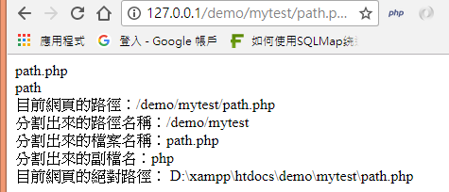
path.php
<?php
$path = $_SERVER['PHP_SELF'];
echo basename($path).'<br>';
//顯示目前網頁的檔案名稱
echo basename($path, '.php').'<br>';
//顯示目前網頁的檔案名稱，但排除副檔名
$path_parts = pathinfo($path);
echo '目前網頁的路徑：'.$path.'<BR>';
echo '分割出來的路徑名稱：'.$path_parts['dirname'].'<br>';
echo '分割出來的檔案名稱：'.$path_parts['basename'].'<br>';
echo '分割出來的副檔名：'.$path_parts['extension'].'<br>';
echo ‘目前網頁的絕對路徑： '.realpath(basename($_SERVER['PHP_SELF']));
?>
<!doctype html>
<html>
<head>
<meta charset="utf-8">
</head>
<body>
</body>
</html>
<?php
……………………………………..
?>
pathinfo() 函式可用來將指定路徑分割為路徑名稱、檔案名稱及副檔名三個部分

Slide 7
存取伺服器端的資料夾 | 函式
建立資料夾(make) | mkdir(string pathname [, int mode [, bool recursive]])
刪除資料夾(remove) | rmdir(string dirname)
變更資料夾權限 | chmod(string filename, int mode)
取得目前工作資料夾 | getcwd()
切換目前工作資料夾 | chdir(string directory)
判斷路徑是否為資料夾 | is_dir(string filename)
判斷資料夾是否存在 | file_exists(string filename)
讀取資料夾所包含的檔案名稱及子資料夾名稱 | scandir(string directory [, int sorting_order]) 預設是遞增排序
取得資料夾的父資料夾名稱 | dirname(string path)

Slide 8
<?php
echo ‘===建立目錄夾=====‘;
$ folder_name = “/home/ksu/phpsecurity ”;
If(!file_exists($ folder_name ))
mkdir($ folder_name, NULL,TRUE );
else
echo ‘目錄夾已經存在‘;
echo ‘===檢查是否為目錄夾=====‘;
If(!is_dir($ folder_name ))
echo $ folder_name . ‘是一個目錄夾‘;
else
echo $ folder_name . ‘不是一個目錄夾‘;
echo ‘===列出目錄夾各個檔案=====‘;
$file = scandir(“D:\\AppServ", 1);
foreach($file as $value)
if ($value != "." && $value != "..") echo $value . " " . "<br>";
?>
<!doctype html>
<html>
<head>
<meta charset="utf-8">
</head>
<body>
</body>
</html>
<?php
……………………………………..
?>
1:遞減排序

Slide 9
存取伺服器端的檔案 | 函式
判斷檔案是否存在 | file_exists(string filename)
判斷指定的路徑是否為檔案 | is_file(string filename)
複製檔案 | copy(string source, string dest)
刪除檔案 | unlink(string filename)
變更檔案名稱或資料夾名稱 | rename(string oldname, string newname)
取得檔案屬性的各種函式
fileatime(string filename):最後一次存取的時間(access)
filectime(string filename):建立的時間(create)
filemtime(string filename):修改的時間(modify)
filesize(string filename):檔案大小
is_readable(string filename):是否可讀?
is_writable(string filename):是否可寫?

Slide 10
<!doctype html>
<html>
<head>
<meta charset="utf-8">
</head>
<body>
</body>
</html>
<?php
$file_created = “flag.txt”;
if(file_exists($file_created))
{
unlink($file_created);
echo “檔案已刪除”;
}
else
{
echo ‘檔案不存在’;
}
$filename = basename($_SERVER['PHP_SELF']);
echo '目前網頁的建立時間：'.gmdate("Y-m-d H:i:s", filectime($filename)).'<br>';
echo '目前網頁的最後存取時間：'.gmdate("Y-m-d H:i:s", fileatime($filename)).'<br>';
echo '目前網頁的修改時間：'.gmdate("Y-m-d H:i:s", filemtime($filename)).'<br>';
echo '目前網頁的檔案大小：'.filesize($filename).'位元組';
?>
<?php
……………………………………..
?>
1:遞減排序

Slide 11
文字檔的讀寫

Slide 12
伺服器端文字檔的讀寫
使用fread() 函式讀取文字檔
使用fread() 函式讀取文字檔的流程為「開啟檔案」→「讀取檔案」→「關閉檔案」
使用fgets() 函式可以從檔案指標處讀取一行資料
使用file_get_contents() 函式無須經過開啟檔案及關閉檔案的動作即可讀取檔案全部內容
使用fwrite()、fputs() 函式寫入文字檔
fputs() 函式是fwrite() 函式的別名，兩者功能相同，您可以依自己喜好擇一使用
使用file_put_contents() 函式無須經過開啟檔案及關閉檔案的動作即可將指定的內容寫入檔案

Slide 13
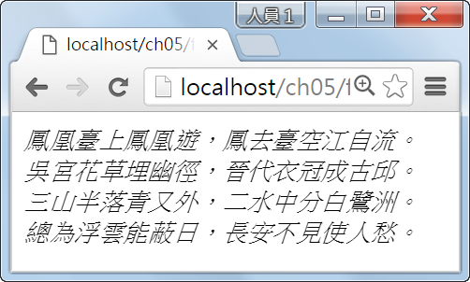
使用fread() 函式讀取文字檔
file7.php
<!doctype html>
<html>
<head>
<meta charset="utf-8">
</head>
<body>
<?php
$filename = "poetry1.txt";
$handle = fopen($filename, "r"); //開啟檔案
if ($handle) //若成功開啟檔案，就讀取全部內容
{
$contents = nl2br(fread($handle, filesize($filename)));
fclose($handle);
echo $contents;
}
else
echo "開啟檔案失敗！";
?>
</body>
</html>
使用fread() 函式讀取文字檔的流程為「開啟檔案」→「讀取檔案」→「關閉檔案」

Slide 14
使用fgets() 函式讀取文字檔
使用fgets() 函式可以從檔案指標處讀取一行資料
fgets(resource handle)
file8.php
<!doctype html>
<html>
<head>
<meta charset="utf-8">
</head>
<body>
<?php
$handle = fopen("poetry1.txt", "r"); //開啟檔案
while (!feof($handle)) //讀取全部內容
{
$line = nl2br(fgets($handle));
echo $line;
}
fclose($handle);
?>
</body>
</html>

Slide 15
使用file_get_contents() 函式讀取文字檔
使用file_get_contents() 函式無須經過開啟檔案及關閉檔案的動作即可讀取檔案全部內容
file9.php
file_get_contents(string filename)
<!doctype html>
<html>
<head>
<meta charset="utf-8">
</head>
<body>
<?php
echo nl2br(file_get_contents("poetry1.txt"));
?>
</body>
</html>

Slide 16
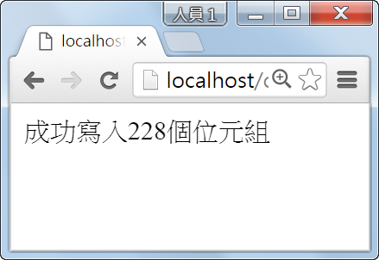
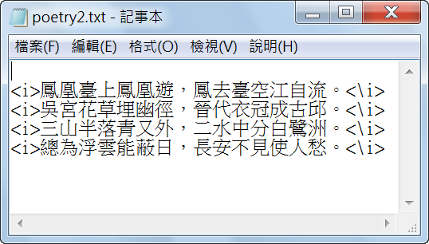
fwrite(resource handle, string str [, int length])
fputs(resource handle, string str [, int length])
使用fwrite()、fputs() 函式寫入文字檔
fputs() 函式是fwrite() 函式的別名，兩者功能相同，您可以依自己喜好擇一使用
<!doctype html>
<html>
<head>
<meta charset="utf-8">
</head>
<body>
<?php
$contents = ""; //此變數用來存放欲寫入檔案的內容
$handle = fopen("poetry2.txt", "a"); //開啟檔案
if ($handle) //若開啟檔案成功，就寫入指定內容
{
$contents .= "\r\n"; //指定寫入檔案的內容，包括換行符號
$contents .= "<i>鳳凰臺上鳳凰遊，鳳去臺空江自流。<\i>\r\n";
$contents .= "<i>吳宮花草埋幽徑，晉代衣冠成古邱。<\i>\r\n";
$contents .= "<i>三山半落青又外，二水中分白鷺洲。<\i>\r\n";
$contents .= "<i>總為浮雲能蔽日，長安不見使人愁。<\i>";
$num = fwrite($handle, $contents); //寫入檔案
fclose($handle); //關閉檔案
echo "成功寫入".$num."個位元組"; //寫入完畢後顯示成功訊息
}
else
echo "開啟檔案失敗";
?>
</body>
</html>
file10.php

Slide 17
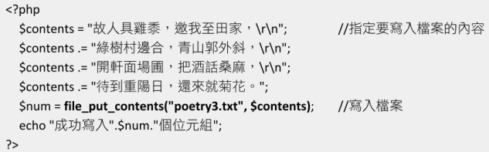

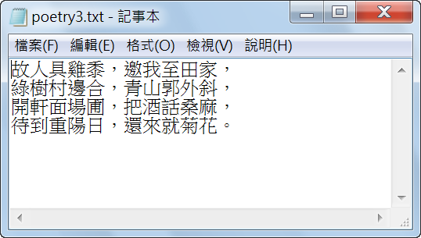
使用file_put_contents() 函式寫入文字檔
file_put_contents() 函式無須經過開啟檔案及關閉檔案的動作即可將指定的內容寫入檔案
file_put_contents(string filename, string data)
file11.php

